Slide 1







第三节
第一章
函数的极限
自变量变化过程的六种形式:
本节内容 :
一、自变量趋于无穷大时函数的极限
二、自变量趋于有限值时函数的极限
三、函数极限的性质

Slide 2





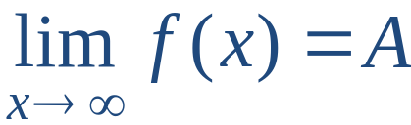

一、自变量趋于无穷大时函数的极限
定义1 . 设函数
大于某一正数时有定义,
若
则称常数
A 为函数
时的极限,
记作

Slide 3
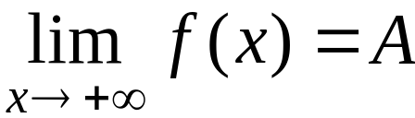


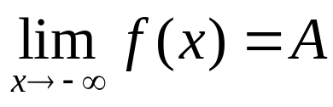

两种特殊情况 :
当
时, 有
当
时, 有

Slide 4
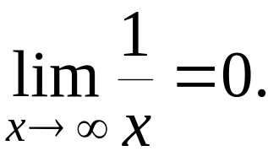

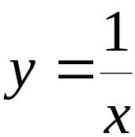
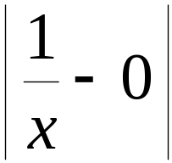
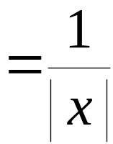





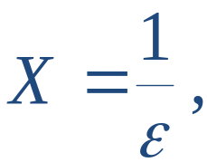




例1. 证明
证:
故
欲使
只要
取
就有
因此
注:

Slide 5





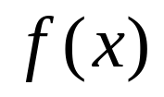

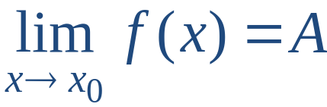






定义2 . 设函数
二、自变量趋于有限值时函数的极限
在
的某去心邻域内有定义 ,
若
当
时, 有
则称常数 A 为函数
当
时的极限,
记作
或
即
当
时, 有

Slide 6
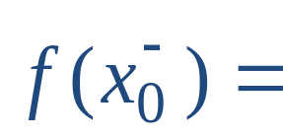
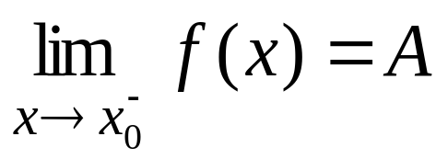
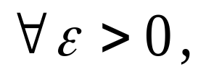
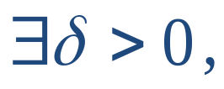
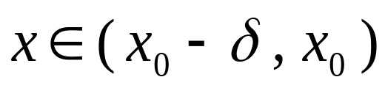
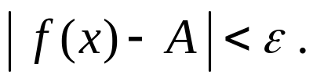
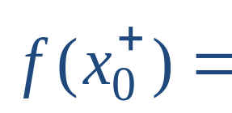
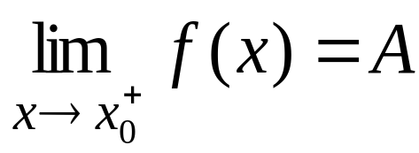
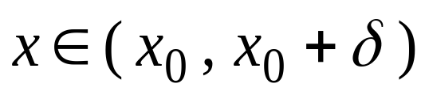
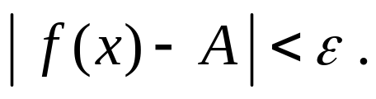
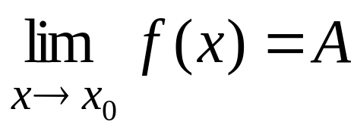
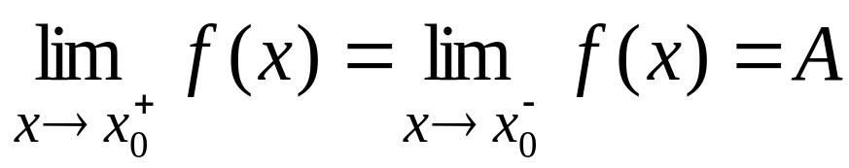
两种特殊情形：左极限与右极限
左极限 :
当
时, 有
右极限 :
当
时, 有
定理1 ：

Slide 7

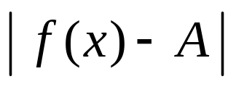


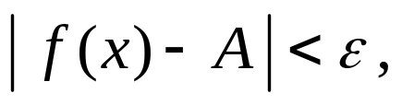

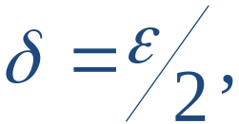


例2. 证明
证:
欲使
只要
取
则当
时, 必有
因此

Slide 8







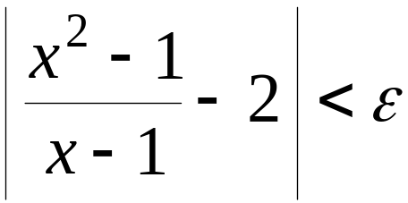
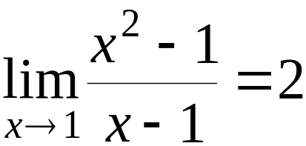
例3. 证明
证:
故
取
当
时, 必有
因此

Slide 9




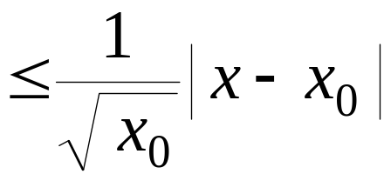

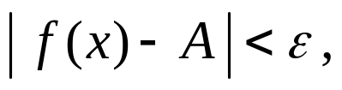










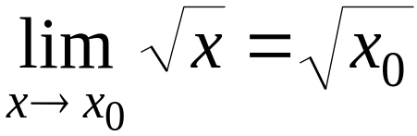
例4. 证明: 当
时
证:
欲使
只要
且
而
可用
保证 .
故取
则当
时,
必有
因此

Slide 10
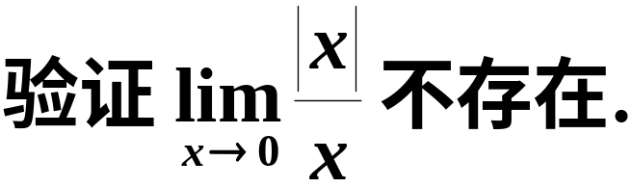

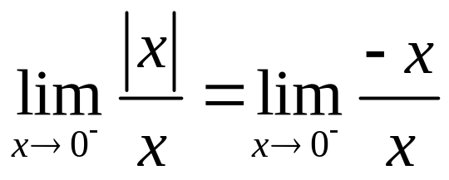
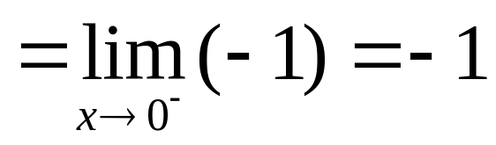

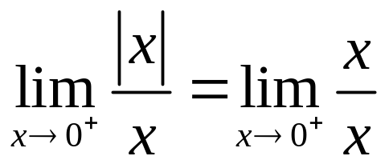
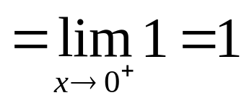
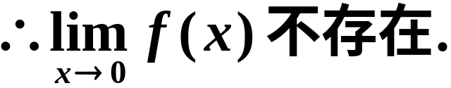
例5
证
左右极限存在但不相等,

Slide 11

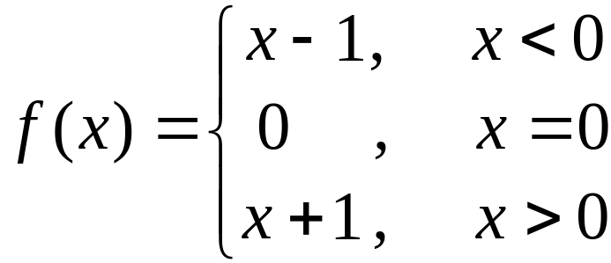



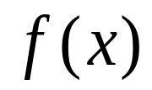
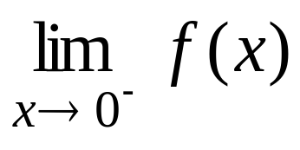
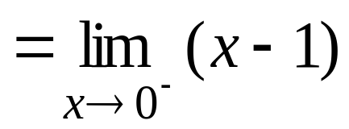


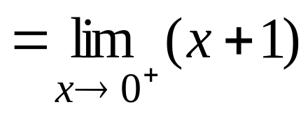

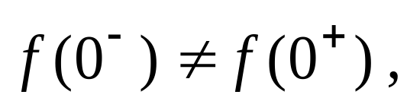
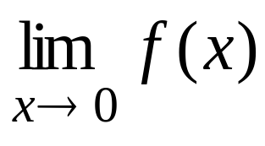
例6. 给定函数
讨论
时
的极限是否存在 .
解: 利用定理 1 .
因为
显然
所以
不存在 .

Slide 12




















三、函数极限的性质：唯一性、局部有界性、局部保号性
定理2 . 若
且 A > 0 ,
则存在
( A < 0 )
证: 已知
即
当
时, 有
当 A > 0 时,
取正数
(< 0)
则在对应的邻域
上

Slide 13




推论1:
则存在
使当
若
时, 有

Slide 14

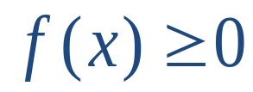
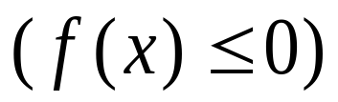
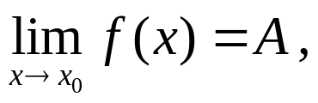

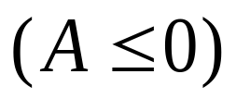
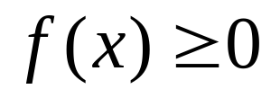

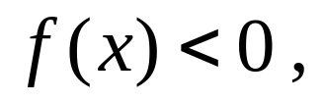
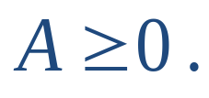




推论2 . 若在
的某去心邻域内
, 且
则
证: 用反证法.
假设 A < 0 ,
则由定理 1,
存在
的某去心邻域 ,
使在该邻域内
与已知
条件矛盾,
故
所以假设不真,
(同样可证
的情形)
思考: 若定理 2 中的条件改为
是否必有
不能!
如

Slide 15


四、函数极限与数列极限的关系
定义
定理3

Slide 16









例7
证

Slide 17






二者不相等,

Slide 18









内容小结
1. 了解函数极限的
或
定义及应用
2. 函数极限的性质:
局部保号性定理、唯一性、局部有界性
与左右极限等价定理
1. 若极限
存在,
是否一定有
？
2. 设函数
且
存在, 则
第四节

Slide 19
作业
1
5 （3）
6（2）
11
第四节

